Slide 1
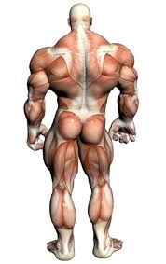
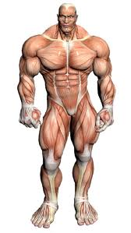
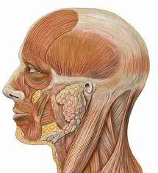
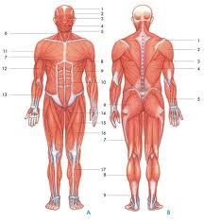
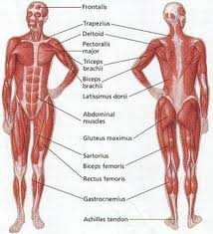
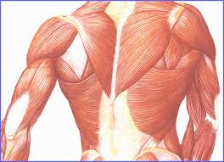
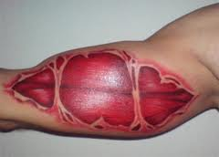

92.1 Svalová a kožní soustava
Elektronická učebnice - I. stupeň Základní škola Děčín VI, Na Stráni 879/2 – příspěvková organizace Svět kolem nás
Autor: Mgr. Pavlína Sirová
Notes:
Víte, kdo způsobuje angínu, chřipku, nebo neštovice?

Slide 2
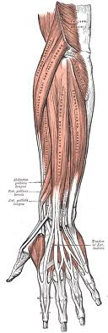
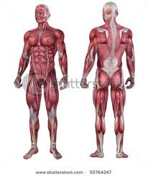
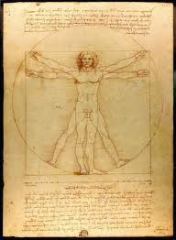
92.2 Co už víš?
Elektronická učebnice - I. stupeň Základní škola Děčín VI, Na Stráni 879/2 – příspěvková organizace Svět kolem nás
Svaly umožňují pohyb těla.
Upínají se na kostru.
Aby svaly nebolely, dbáme na správné držení těla.
Lidské tělo je pokryto kůží.

Slide 3
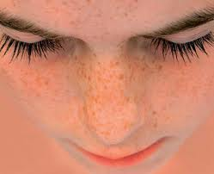
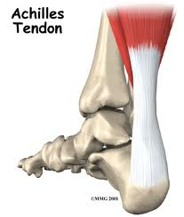
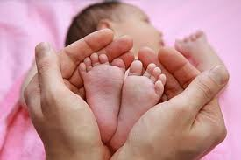
92.3 Jaké si řekneme nové termíny a názvy?
Elektronická učebnice - I. stupeň Základní škola Děčín VI, Na Stráni 879/2 – příspěvková organizace Svět klem nás
šlachy – svaly jsou ke kostem připojeny šlachami
pigment – způsobuje změnu zbarvení kůže
kůže je sídlem hmatu
pigmentové skvrny

Slide 4
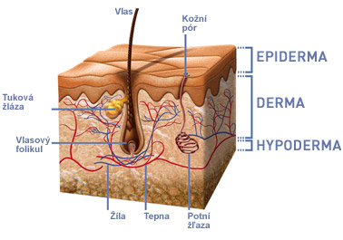
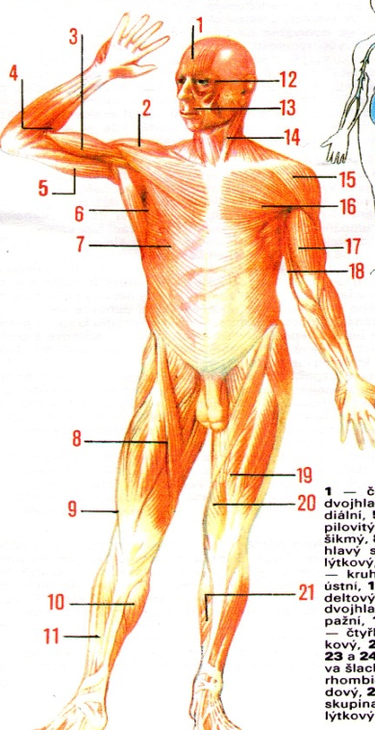

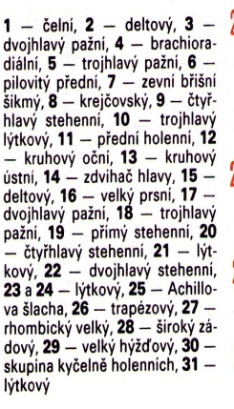
92.4 Co si řekneme nového?
Elektronická učebnice - I. stupeň Základní škola Děčín VI, Na Stráni 879/2 – příspěvková organizace Svět kolem nás
SVALY
aktivní pohyb vykonávají svaly
ke kostem jsou svaly připojeny šlachami
(šlacha je jako silné lano)
pracují tak, že se zkracují (smršťují) a prodlužují (natahují)
svalovou činnost řídí mozek vysíláním nervových signálů
lidské tělo obsahuje zhruba 640 svalů
Největší svaly se nacházejí na trupu, pánvi, rameni a stehnech. Nejvíce svalů je na hlavě.
KŮŽE
chrání naše tělo před vnějším prostředím
udržuje v našem těle vodu
pomáhá regulovat tělesnou teplotu
obsahuje čidla, která zaznamenávají podněty z vnějšího okolí (dotyky, tlak, bolest…), je tedy sídlem hmatu
jsou v ní uloženy potní a mazové žlázy, kořínky chloupků a vlasů, vlásečnice a nervy
barva kůže závisí na pigmentu

Slide 5
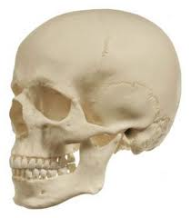
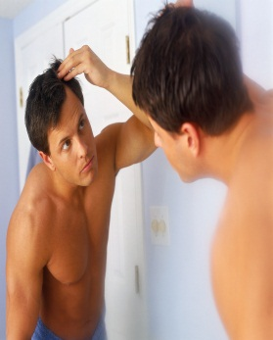
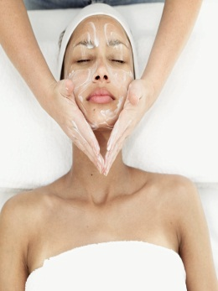
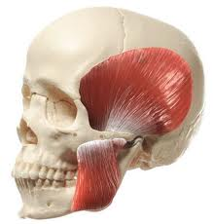
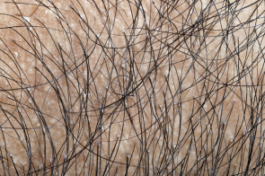
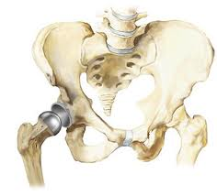
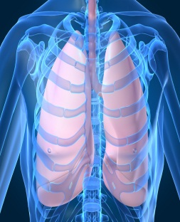
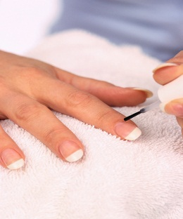
92.5 Procvičení a příklady
Elektronická učebnice - I. stupeň Základní škola Děčín VI, Na Stráni 879/2 – příspěvková organizace Svět kolem nás
Vyškrtni obrázky, které nepatří do svalové a kožní soustavy.

Slide 6
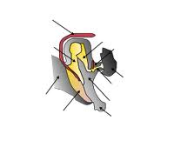
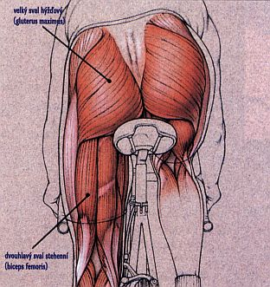
92.6 Něco navíc pro šikovné
Elektronická učebnice - I. stupeň Základní škola Děčín VI, Na Stráni 879/2 – příspěvková organizace Svět kolem nás
Zajímavé údaje
Svaly tvoří asi dvě pětiny celkové tělesné hmotnosti.
Největším svalem je hýžďový sval velký (zanožuje dolní končetinu a posouvá tělo vpřed při chůzi, běhu a skoku).
Nejmenší je třmínkový sval ve středním uchu (není silnější než písmeno „I“).
Nejsilnějším je žvýkací sval a používáme jej při mluvení a žvýkání.
Vlas vyroste každý týden o 3,5 mm.
Člověk má na hlavě průměrně 100 000 až 120 000 vlasů.
Ochlupení máme celkem 5 milionů.
Řasa vydrží jeden až dva měsíce, pak vypadne a vyroste nová.
Nehty na upřednostňované ruce rostou maličko rychleji.
Všechny nehty rostou rychleji v létě než v zimě.
Nehty na rukou rostou trochu rychleji než na nohou.
Nehet se normálně prodlouží o půl milimetru za týden.

Slide 7
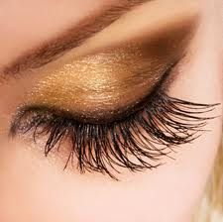
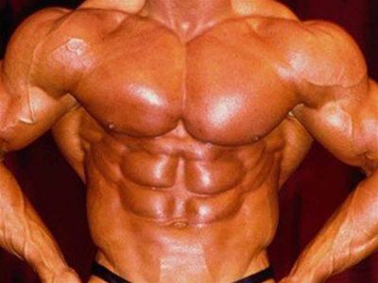
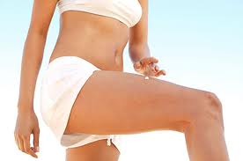
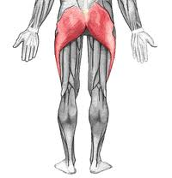

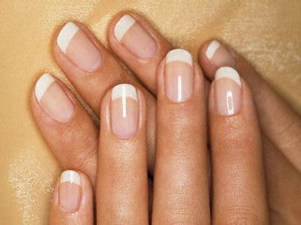
90.7 CLIL
Elektronická učebnice - I. stupeň Základní škola Děčín VI, Na Stráni 879/2 – příspěvková organizace Svět kolem nás
eyelashes
masseter
hair
muscles
skin
tendon
nails
gluteal muscle
šlacha, žvýkací sval, hýžďový sval, svaly, nehty, řasy, kůže, chlupy

Slide 8
90.8 Test znalostí
Elektronická učebnice - I. stupeň Základní škola Děčín VI, Na Stráni 879/2 – příspěvková organizace Svět kolem nás
Kolik je v těle svalů? asi 100 svalů méně než 50 svalů zhruba 640 svalů asi 10 | 3. Nejvíce svalů má člověk: v obličejové části b) v horní končetině v posilovně v noze
Svaly jsou ke kostem připojeny: klouby šlachami knoflíky kůží | 4. Kůže zabezpečuje: teplotu a ochranu těla získávání potravy čichové vjemy držení těla
Správné odpovědi:
c
b
a
a
Test na známku

Slide 9
Elektronická učebnice - I. stupeň Základní škola Děčín VI, Na Stráni 879/2 – příspěvková organizace Svět kolem nás
92.9 Použité zdroje, citace
http://www.bioderma.com/uploads/pics/coupe2_1_cz.jpg
http://www.ambike.com/image/bikeskola/obrazky/taj_silnych_nohou.jpg
http://upload.wikimedia.org/wikipedia/commons/thumb/3/32/Trommelfell.png/200px-Trommelfell.png
http://upload.wikimedia.org/wikipedia/commons/8/86/Middle_ear.png
http://www.helago-cz.cz/public/content-images/cz/product/17788.jpg
http://www.criticalbench.com/muscles/muscular-anatomy-front.jpg
http://www.medicalook.com/systems_images/Muscular_System.jpg
http://leccos.com/pics/pic/svalova_soustava-_schema_.jpg
http://www.criticalbench.com/muscles/muscular-anatomy-back.jpg
http://www.clccharter.org/donna/medschool/systems/system%20research/muscular/Muscular%20System/muscularsystem.gif
http://image.shutterstock.com/display_pic_with_logo/65904/65904,1277246917,2/stock-photo-male-muscular-system-55764247.jpg
http://blog.thirdeyehealth.com/images/muscular-system-4.jpg
http://zaciatocnici.sk/wp-content/uploads/dvojhlavy-sval.bmp
http://anatomie-lidskeho-tela.kvalitne.cz/files/svaly-kosti/svaly-ruka.png
http://www.vasenohy.cz/obrazky/nohy/nohy.jpg
http://www.rozcvickovnik.cz/img/dolniKoncetiny.jpg
http://upload.wikimedia.org/wikipedia/commons/2/22/Da_Vinci_Vitruve_Luc_Viatour.jpg?uselang=cs
http://www.toptetovani.cz/wp-content/uploads/2011/03/natrzena-kuze-1-300x215.jpg
http://www.eorthopod.com/images/ContentImages/foot/foot_achilles/foot_achilles_tendon_anatomy01a.jpg
http://img.mf.cz/574/819/pl16.jpg
http://img.diva.sk/stories/Deti/Dojcata/babatko_na_masaz_4.jpg
http://i.pravda.sk/06/112/skcl/P251704d2_sval_v.jpg
http://www.slevy-nad-slevy.cz/userfiles/nehty.jpg
http://www.tvojerasy.cz/wp-content/gallery/rasy/rasy-4.jpg
http://static.prozeny.cz/images/stories/a_fotky/fotecky/HLF_78295234bb.jpg
http://upload.wikimedia.org/wikipedia/commons/thumb/9/91/Gluteus_maximus.png/250px-Gluteus_maximus.png
http://www.vlasy.cz/obrazky/ilustracky/chlupy-vlasy.jpg
Obrázky z databáze klipart
Literatura:
Člověk a jeho zdraví, M.Jančová, M.Grigárková- učebnice pro 4. a 5. ročník ZŠ, nakladatelství Prodos 2008
1000 zajímavostí, Lidské tělo- John Farndon, nakladatelství Fragment 2001
Otázky a odpovědi, Lidské tělo- Steve Parker,nakladatelství Fragment 2005

Slide 10
Elektronická učebnice – I. stupeň Základní škola Děčín VI, Na Stráni 879/2 – příspěvková organizace Svět kolem nás
92.10 Anotace
Autor | Mgr. Pavlína Sirová
Období | 01 – 06/2012
Ročník | 5. ročník
Klíčová slova | Svalová a kožní soustava, svaly, šlachy, kůže, pigment
Anotace | Svaly lidského těla Lidská kůže a její složení, ochrana

